Slide 1
Gleichberechtigte Forschung braucht ein Umdenken
Vortrag auf dem Workshop
„Selbstbestimmt mitforschen – wie kann das funktionieren?“ am 29.09.2020 in Berlin
Referentin: Dr. Nicole Viktoria Przytulla

Slide 2
Vortragsstruktur
Persönlicher Hintergrund
Ein Messgerät für Beteiligung an Forschung: Die Beteiligungsmatrix
Widersprüche bei der Beteiligung an Forschung
Hintergrund der Widersprüche
Lösungsansätze

Slide 3
1. Persönlicher Hintergrund
Über ein Jahrzehnt als Sozialpädagogin in Projekten der Behindertenbewegung (auch in Leitungsfunktionen)
2012-2018 Wissenschaftliche Mitarbeiterin am IPP der Universität Bremen (Promotion) – Disability Studies
2019-2020 Wissenschaftliche Mitarbeiterin an der Humboldt-Universität zu Berlin
Seit Mai 2020 Mitarbeiterin am ifes der Universität Nürnberg-Erlangen

Slide 4
2. Ein Messgerät für Beteiligung an Forschung

Slide 5
Beteiligungsmatrix nach Farin-Glattacker et al. (2014)
Art der Beteiligung → ------------------------------ Forschungsprozess ↓ | keine Beteiligung | Beratung | Mitwirkung (mehr als nur beratend, aber noch nicht gleichberechtigt) | Zusammenarbeit (gleichberechtigt) | Steuerung (Initiative durch die „Betroffenen“)
Bestimmung des Forschungsbedarfs | Formulierung des Forschungsbedarfs ohne Einbeziehung | Beratende Teilnahme an Fachgespräch | Teilnahme als Expert*innen an Fachgesprächen | Gleichberechtigte Abstimmung des Forschungsbedarfs | Ausschreibung des Forschungsprogramms
Projektplanung, Antragstellung | Keine Informierung über Projektantrag/-planung | Durchsicht und Kommentierung | Mitwirkung an der Erstellung der Unterlagen (ggf. nur an einzelnen Bestandteilen) | Gemeinsame Planung der Forschung | Planung des Projekts; Wissenschaftler*innen arbeiten zu
Begutachtung und Förderentscheidung | Begutachtung und Förderentscheidung werden ohne Einbe-ziehung durchgeführt | Beratung der Gutachter*innen | Stellungnahme zum Antrag oder: Stimmrecht an Förderentscheidungen | paritätische Besetzung der begutachtenden Gremien | Entscheidung über die Förderung (ggf. Einbeziehung von Wissenschaftler*innen)
Projektdurchführung | Kein Teil des Forschungsteams | Beratende Mitwirkung am Projektbeirat | Mitwirkung bei bestimmten Projektaufgaben (z. B. bei der Interpretation von Aussagen) | gleichberechtigte oder eigenständige Rolle bei einzelnen Projektaufgaben (z. B. Durchführung von Interviews, Interpretation von Aussagen) | Beauftragung von Personen (selbst „betroffene“ Wissenschaftler*innen, externe Wissenschaftler*innen, „Betroffene“) mit der Projektdurchführung
Publikation und Umsetzung | Lesen der Publikationen zu den Forschungsergebnissen, nachdem sie veröffentlicht wurden | Kommentierung und Durchsicht des Publikations-entwurfs | Mitwirkung an der Erstellung (von Teilen) der Publikation | Gemeinsame Publikation der Forschungsergebnisse | Entscheidung über Inhalt, Zeitpunkt und Ort (Veröffentlichungsorgan und -medium) der Publikation der Ergebnisse

Slide 6
3. Widersprüche bei der Beteiligung an Forschung

Slide 7
Selbstbestimmte Sexualität – Ein partizipatives Forschungskonzept
Projekt basiert auf Bedürfnis nach selbstbestimmter Sexualität;
Professionelle m. B. sind Durchführende und Mitforscher*innen;
Forschungsprozess als Dialog zw. Wissenschaftler*innen und Professionellen sowie Teilnehmenden m. B.;
Behindertenverbände Teil des Projektbeirats;
Kein direkter Einbezug in die Entwicklung der Forschungsfragen, -ziele und –designs;
Keine Vorabklärung von Erfahrungen, Wissen und Bedarfe der Professionellen m. B.;
Ungleiche Bewertung und finanzielle Vergütung der Beteiligten.

Slide 8
4. Hintergrund der Widersprüche

Slide 9
Selbstverständnis der „traditionellen“ Wissenschaft und Forschung
Objektivitätsgebot und Objektivitätsbehauptung
Alleiniger Wahrheitsanspruch des wissenschaftlichen Wissens
Forschungsfragen ergeben sich aus dem Forschungsstand
Forschungsergebnisse sollen praktisches Handeln leiten und die Basis für politische Entscheidungen darstellen

Slide 10
Folge: Eine nicht gleichberechtigte Forschung
Hierarchisierung des Wissens
Wissen der „Betroffenen“ und der „Praxis“ werden dem Wissen der Wissenschaftler*innen untergeordnet; Es dient lediglich der Wissenschaft als Rohmaterial.
Wissen, Erfahrungen und Fragen der „Betroffenen“ und der „Praxis“ werden nicht als Basis für wissenschaftliche Forschung anerkannt.
Forschung wird nicht durch Erfahrungswissen geleitet.
(vgl. Santos 2014)

Slide 11
Folge: Frustration gegenüber Forschung
Menschen mit Behinderung fühlen sich nicht ernst genommen;
Forschung geht an ihren Wirklichkeiten und Bedürfnissen vorbei;
Sie sehen oft keinen Gewinn von neuen Erkenntnissen und Ideen für sich selber;
Sie fühlen sich oft durch Befragungen ausgenutzt und haben kein Interesse mehr an Befragungen teilzunehmen.
(vgl. u.a. Krauthausen 2020)

Slide 12
5. Lösungsansätze

Slide 13
Disability Studies
Hat sich aus der politischen Behindertenbewegung heraus entwickelt und fühlt sich dieser verpflichtet;
Entstand in der USA und Großbritannien (1980er Jahre);
2002 Gründung der AG Disability Studies Deutschland;
Gibt auch Deaf Studies und Mad Studies;
Verschiedene Lehrstühle in Deutschland.
(Verein Disability Studies e.V.)

Slide 14
Kennzeichen der Disability Studies
Forschungsgegenstand: Die gesellschaftliche und soziale Konstruktion und Produktion von Behinderung;
Forscher*innen sind in erster Linie selber behindert („Wir forschen selber!“);
Forschungsmethode: Schwerpunkt auf qualitativen und partizipativen Ansätzen (Menschen mit Behinderung als Subjekte in der Forschung);
Forschungsziel: gesellschaftliche Veränderungen.
(Verein Disability Studies e.V.)

Slide 15
Ich habe einen Traum…
Regelmäßige Denk- und Gesprächsrunden, in denen
Personen, Aktivist*innen, Expert*innen m. B. aus der Praxis und Forschende der Disability Studies zusammenkommen;
die Forschenden zuhören, was für Wissen und Erfahrungen es gibt;
gemeinsam die Probleme und Fragen der „Praxis“ bestimmt werden und somit Forschung der „Praxis“ folgt;
Forschende auf dieser Basis Möglichkeiten des Forschens vorstellen, die dann gemeinsam kreativ weiterentwickelt werden.

Slide 16
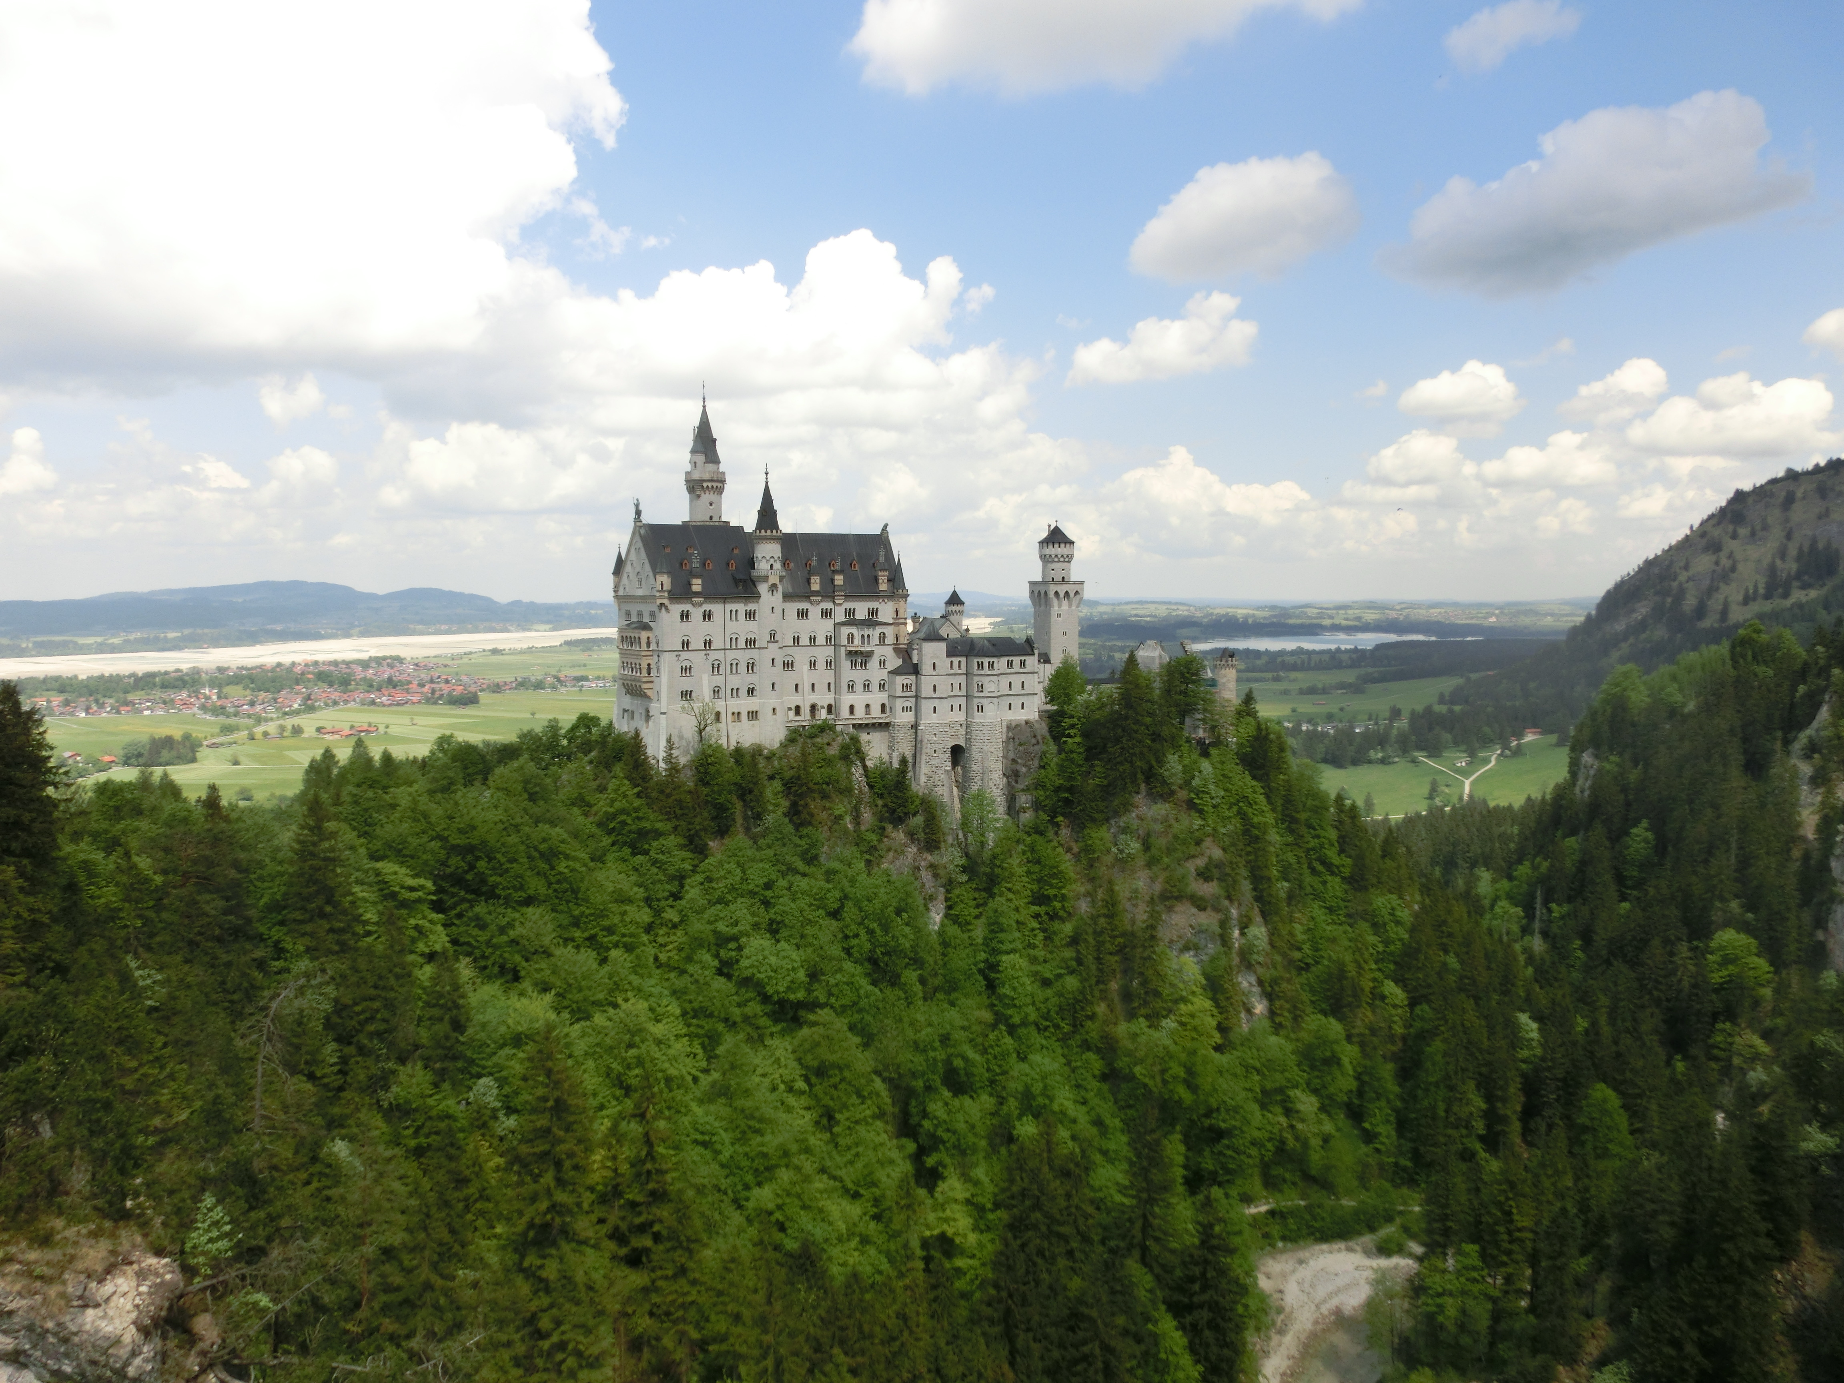
Und was sind Ihre Träume?

Slide 17
Literaturliste
Farin-Glattacker, E; Kirschning, S.; Meyer, T.; Buschmann-Steinhage, R. (2014). Partizipation an der Forschung – eine Matrix zur Orientierung. https://www.dvfr.de/fileadmin/user_upload/DVfR/Downloads/Fachausschuesse/Forschung/Partizipation_an_der_Forschung_%E2%80%93_eine_Matrix_zur_Orientierung.pdf (Abgerufen am 14.08.2020).
Krauthausen, R. (2020). Warum mich wissenschaftliche Umfragen müde machen. https://raul.de/leben-mit-behinderung/warum-mich-wissenschaftliche-umfragen-muede-machen (Abgerufen am 24.08.2020)
Santos, B. d. S. (2014). Epistemologies of the South. Justice against Epistemicide. Boulder/London, Paradigm Publishers.
Verein Disability Studies e.V. (k.A.). Arbeitsgemeinschaft Disability Studies (AGDS). Wir forschen selbst. Hintergrund. https://disabilitystudies.de/hintergrund/ (Abgerufen am 04.09.2020)

